Slide 1
Знакомьтесь: Тверь!
Из истории города
Выполнили студентки 111 группы Миганова Анастасия и Лисковская Елизавета

Slide 2
Герб города Тверь
Первый официальный герб Твери утвержден 10 октября 1780 года, на червлёном фоне щита расположен золотой престол, на зелёной подушке на которой лежит золотая корона. Подобное изображение использовалось как символ Тверской земли и ранее.

Slide 3
Немного из истории
Первое косвенное упоминание о Твери содержится в уставной грамоте новгородского князя Всеволода Мстиславича, относящейся к 1135 или 1139 году и содержащей в себе постановления относительно взимания пошлин с «тверских гостей». Официально

Slide 4
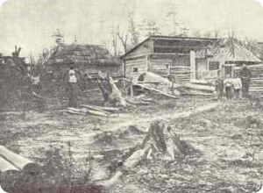
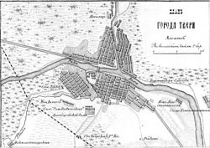
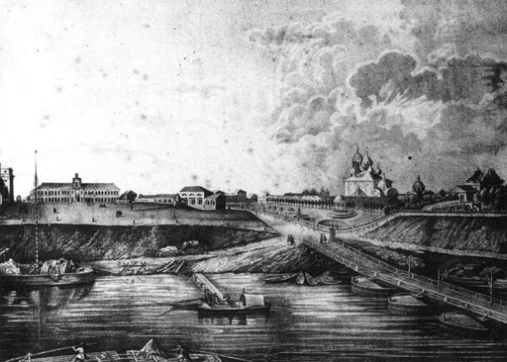

Slide 5
Откуда пошло название-Тверь?
Об этимологии названия города существует несколько версий, основные из них — финно-угорская и славянская. Согласно одной из них, его нарекли в честь реки Тверцы, а Тверца в свою очередь является производным от финского слова tiort — ‘быстрый’. По другой версии, имя города произошло от славянского «твердь» ‘крепость’

Slide 6
Тверь-наше прошлое, настоящее и будущее!

